Slide 1
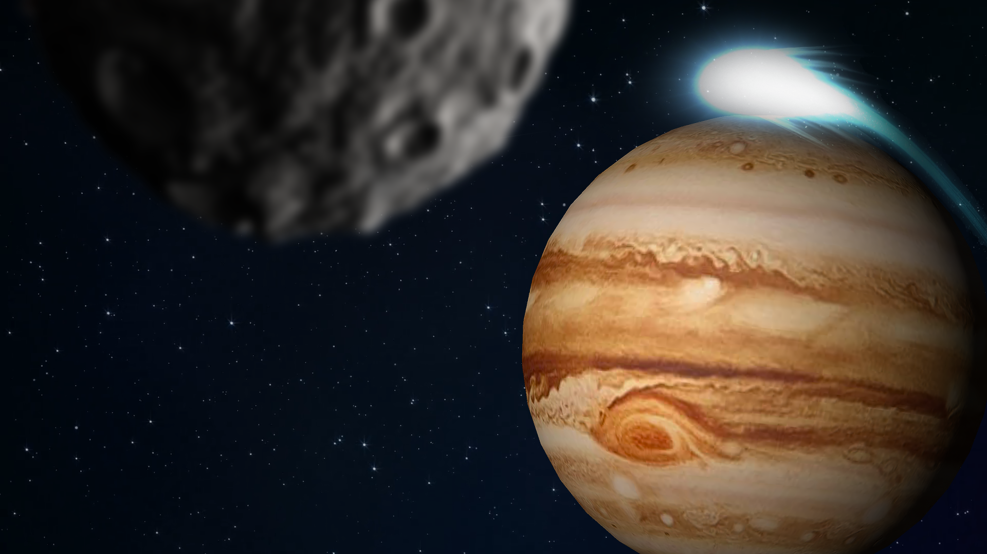
Малые тела Солнечной системы
Природа тел Солнечной системы

Slide 2
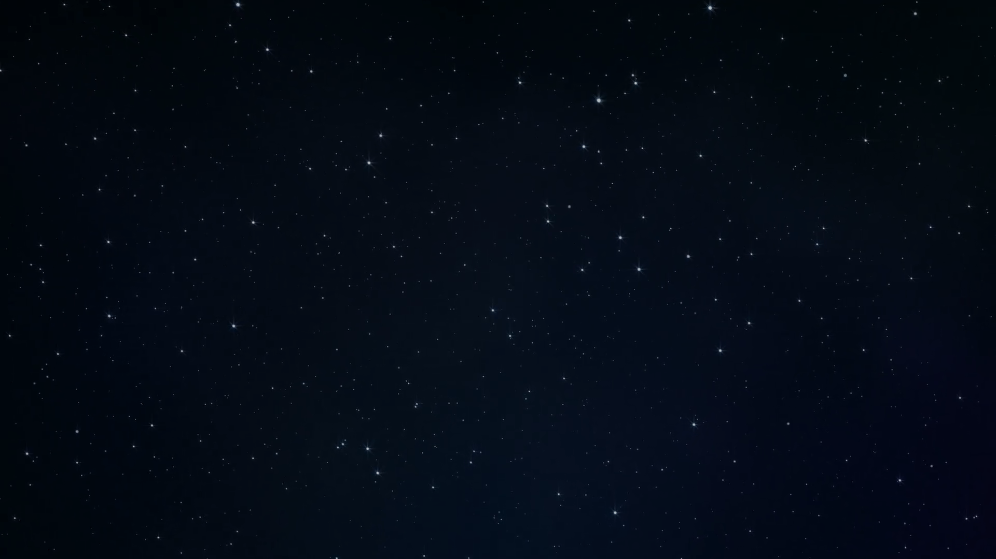
Сегодня на уроке
1
3
Выясним, какие небесные тела называются астероидами.
Выясним, чем отличаются друг от друга метеоры, болиды и метеориты.
2
4
Узнаем, что называют кометами и чем обусловлено образование их хвостов.
Познакомимся с природой происхождения звёздных дождей.

Slide 3
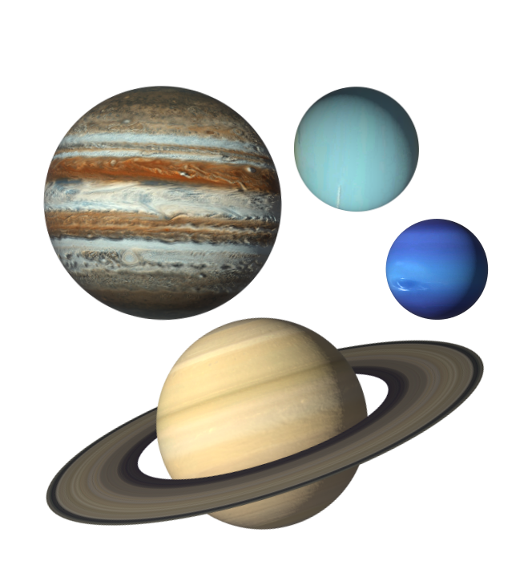
Группы больших планет
Планеты земной группы
Планеты-гиганты

Slide 4
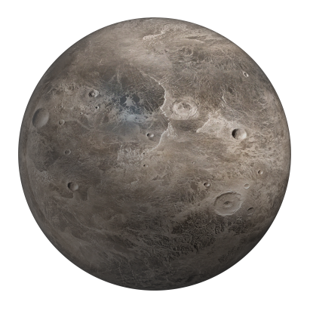
Карликовые планеты
Карликовая планета —
небесное тело, которое:
1) обращается по орбите вокруг Солнца;
2) имеет достаточную массу для того, чтобы под действием сил гравитации поддерживать близкую к сферической форму;
3) не является спутником планеты;
4) не может расчистить район своей орбиты от других объектов.

Slide 5
Малые тела Солнечной системы
Малые тела Солнечной системы —
тела, обращающиеся вокруг Солнца и не являющиеся планетами, карликовыми планетами и их спутниками.

Slide 6
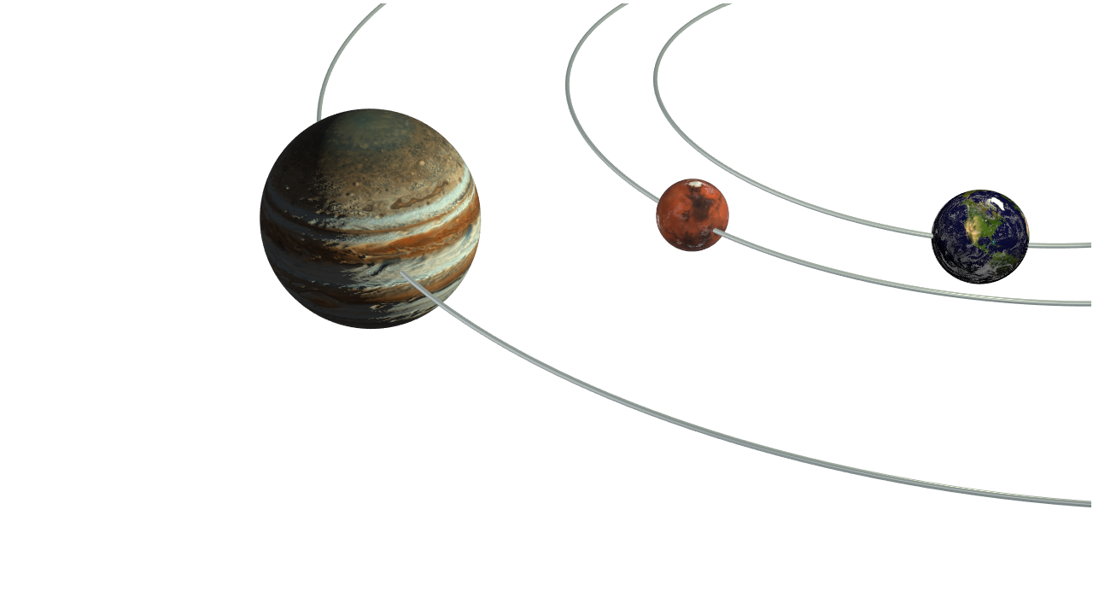
75 млн км
Вот те на! Между Марсом и Юпитером нет планеты?
550 млн км

Slide 7
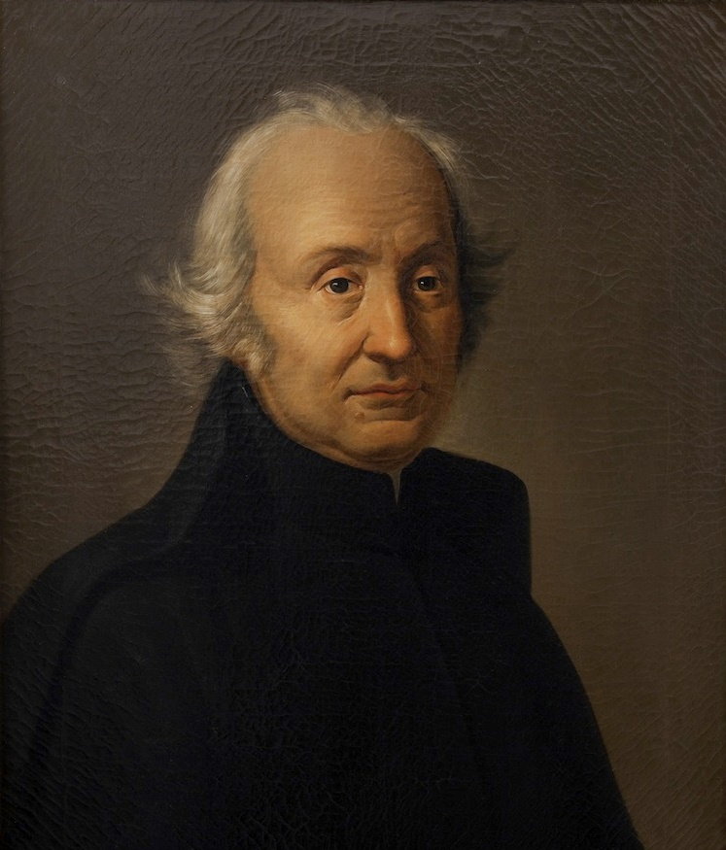
Джузеппе Пиацци
1746—1826
Открыта 1 января 1801 г.

Slide 8
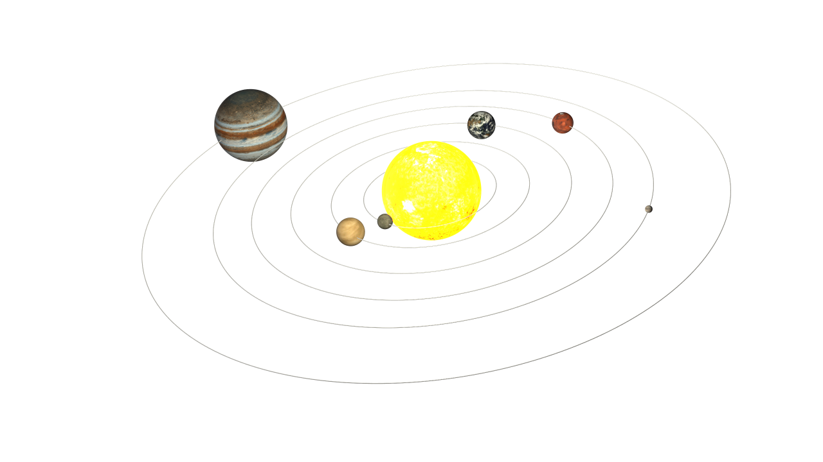

Slide 9
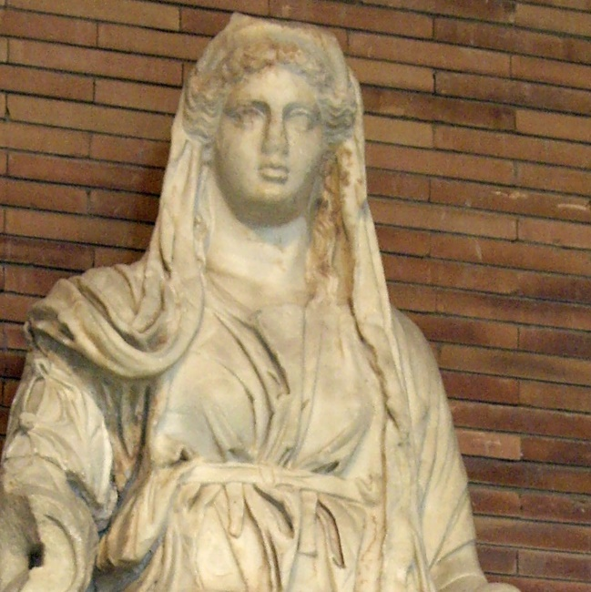
Церера —
ближайшая к Солнцу и наименьшая среди известных карликовых планет Солнечной системы.

Slide 10
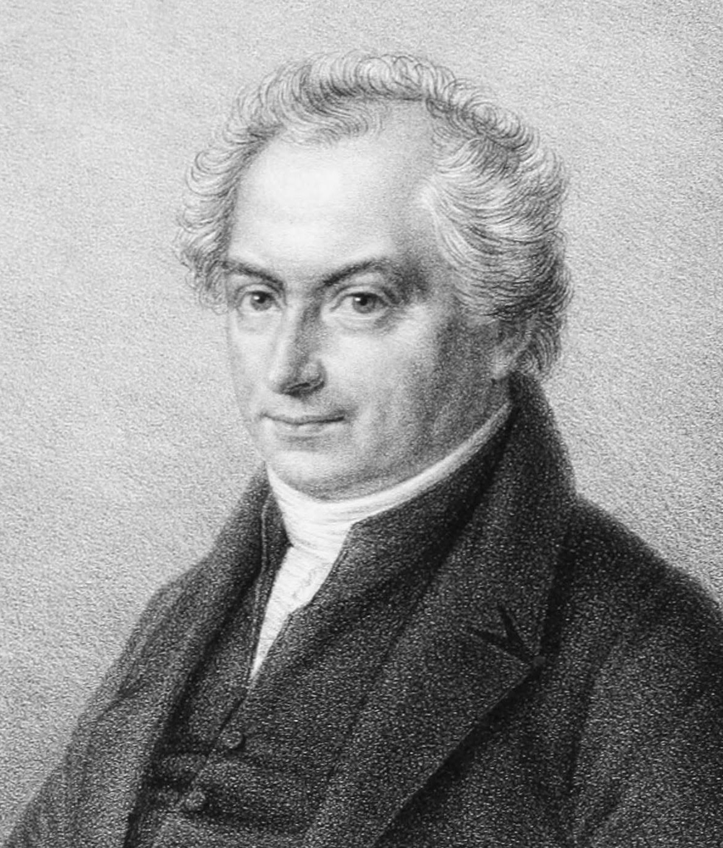
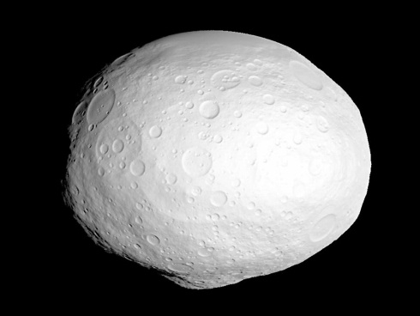
Паллада названа в честь дочери Тритона и подруги Афины Паллады.
Генрих Ольберс
1758—1840

Slide 11
Возможно, между орбитами Марса и Юпитера вращаются обломки крупной планеты.
Генрих Ольберс
1758—1840

Slide 12
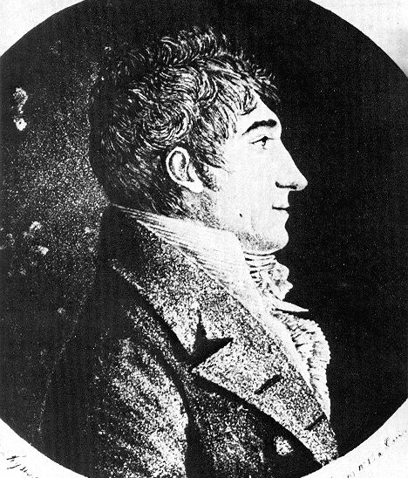
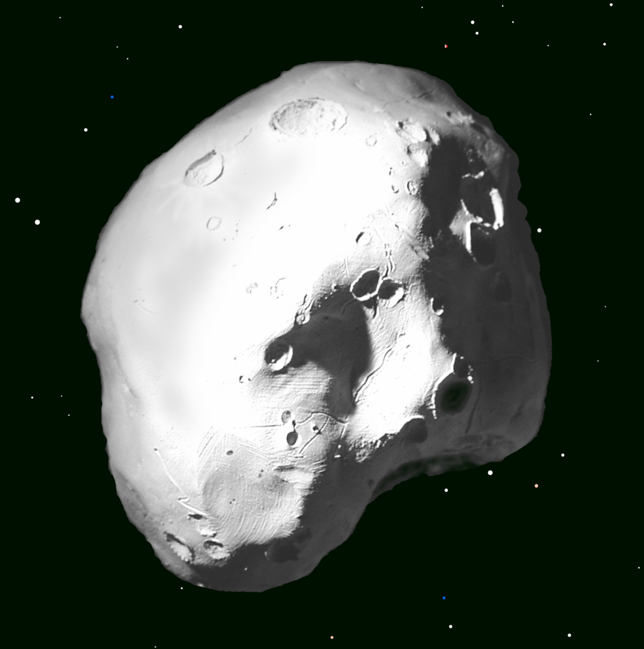
Карл Хардинг
1765—1834
Юнона открыта 1 сентября 1804 г.

Slide 13
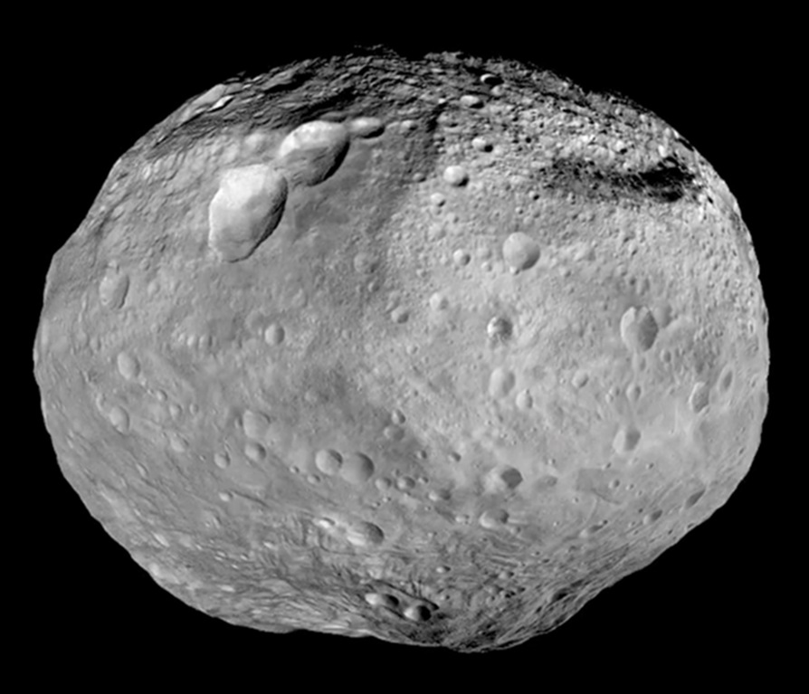
Генрих Ольберс
1758—1840
Веста открыта 29 марта 1807 г.

Slide 14
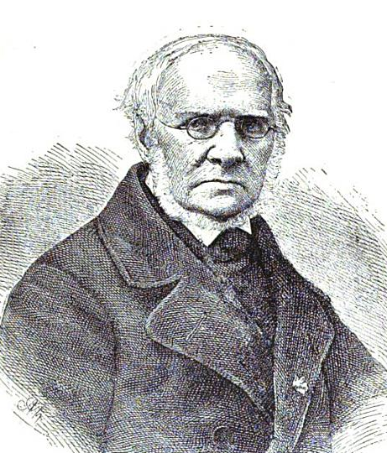
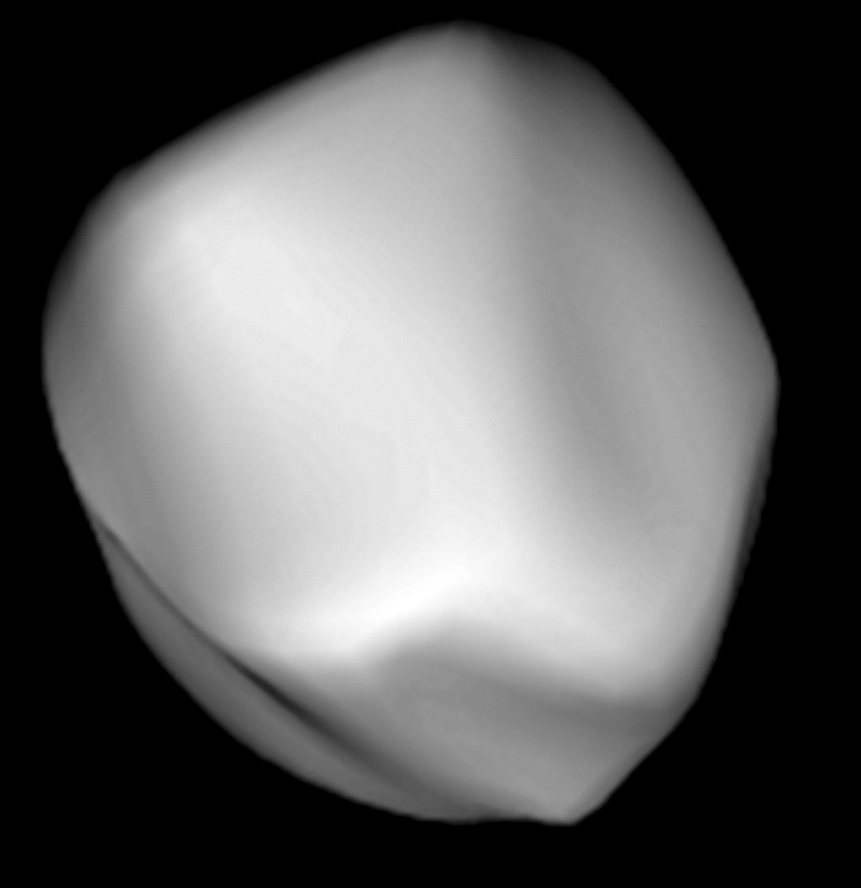
Карл Хенке
1793—1866
Астрея открыта 8 декабря 1845 г.

Slide 15
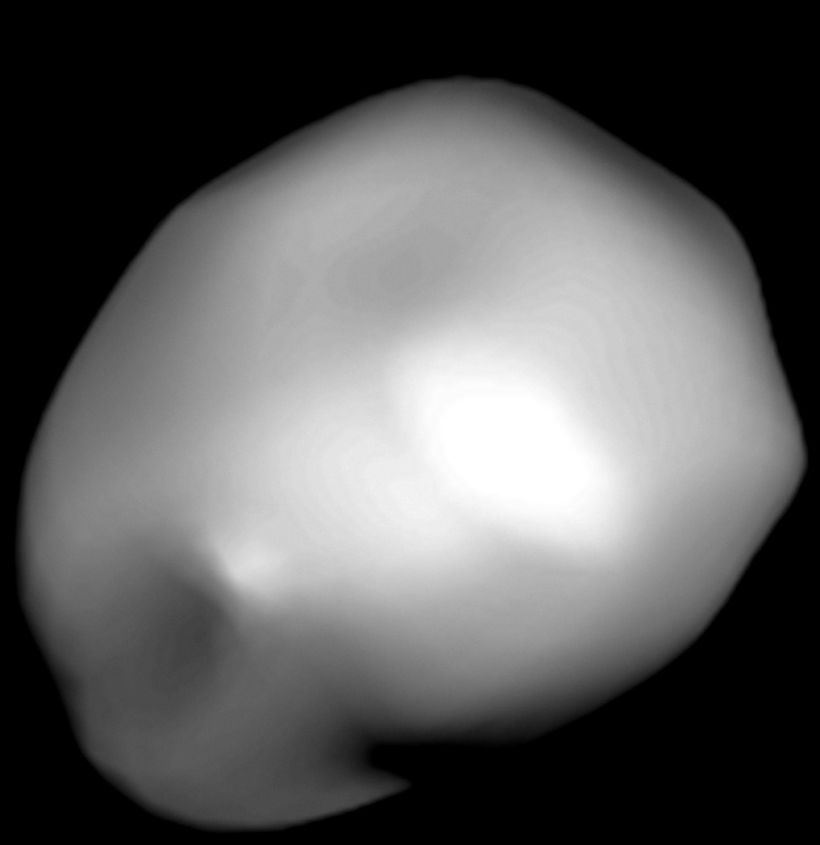
Карл Хенке
1793—1866
Геба открыта 1 июля 1847 г.

Slide 16
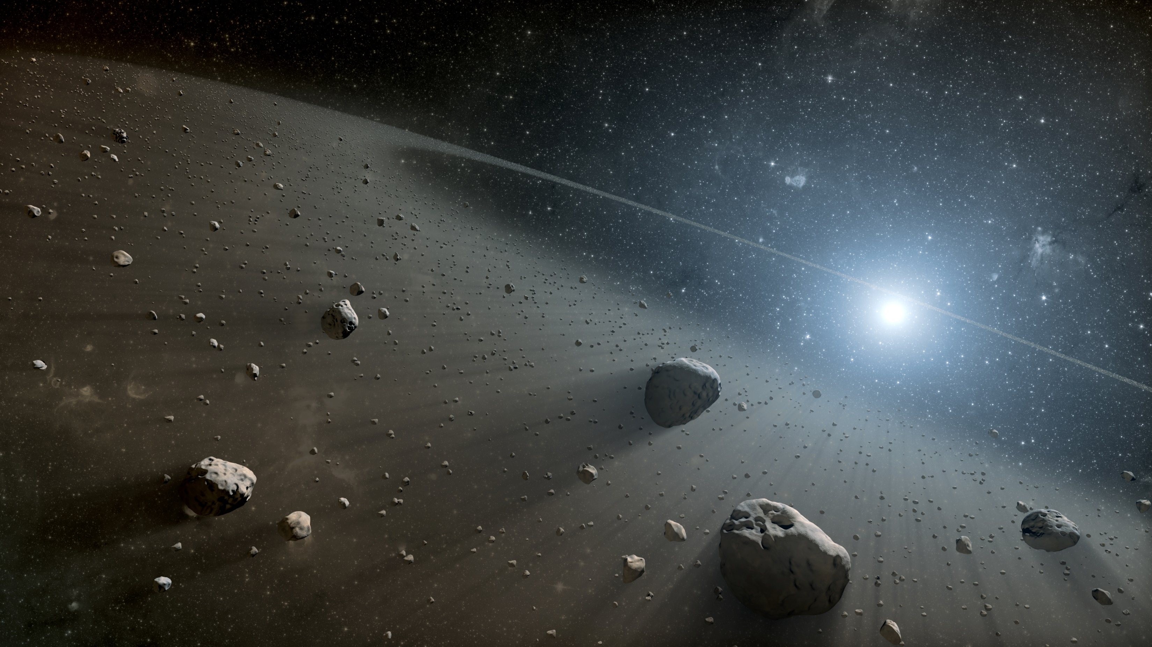
Пояс астероидов (представление художника)

Slide 17
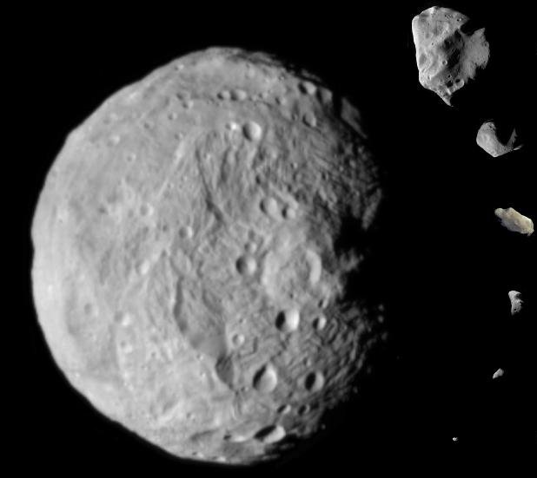
Малые тела Солнечной системы
Астероид (малая планета) —
небольшое небесное тело Солнечной системы, имеющее неправильную форму и движущееся по орбите вокруг Солнца.
Составное изображение (в масштабе) астероидов, снятых в высоком разрешении

Slide 18
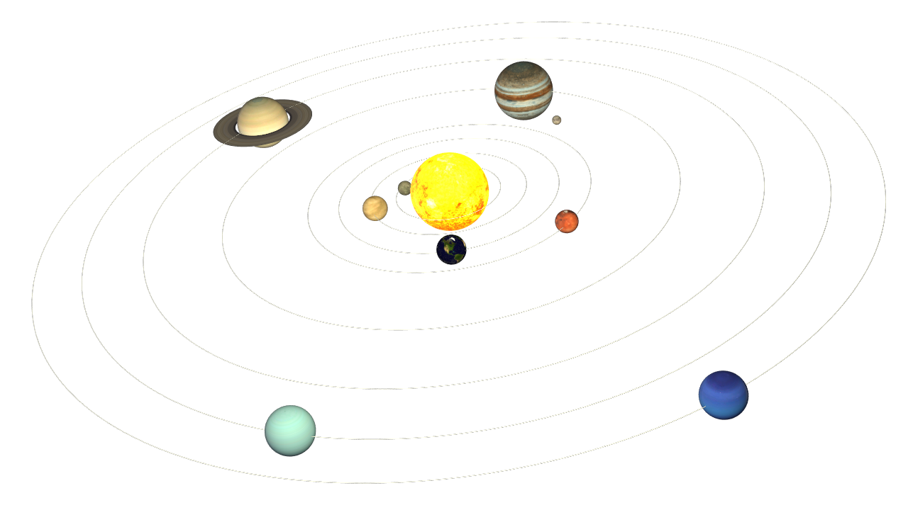
Главный пояс астероидов

Slide 19
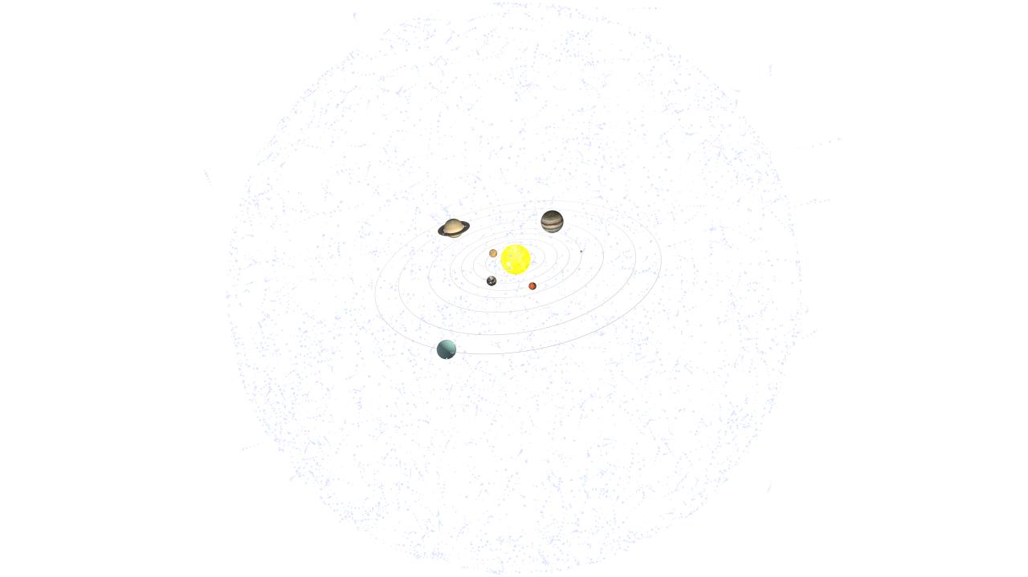

Slide 20
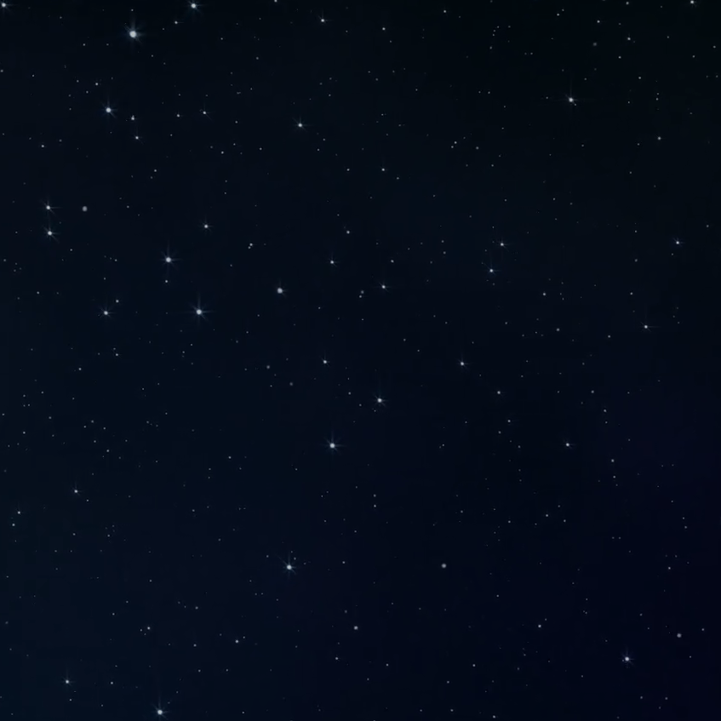
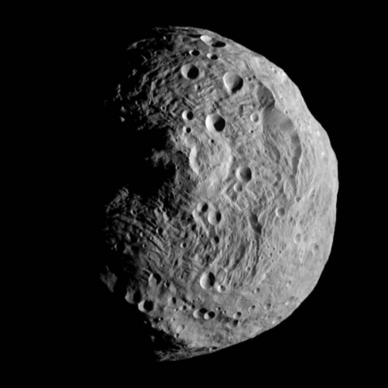
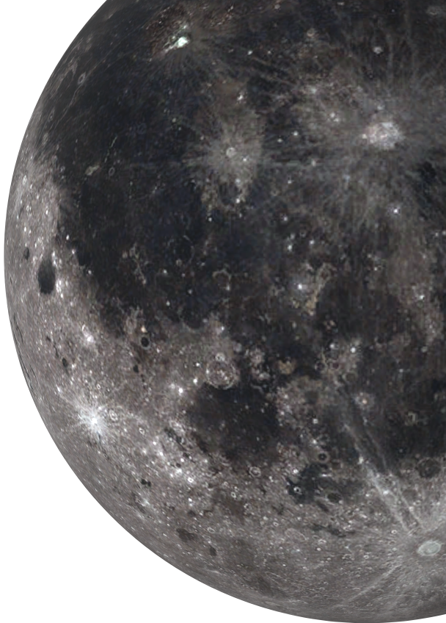
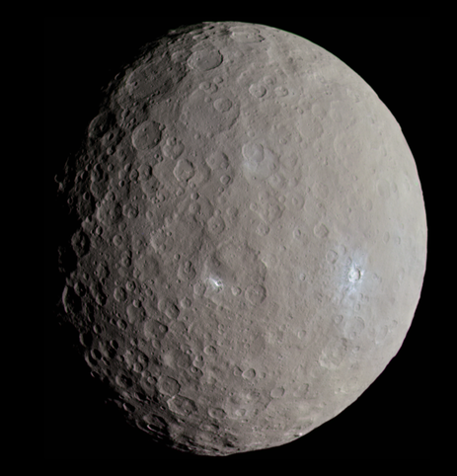
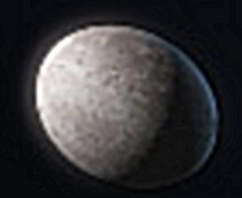
Малые тела Солнечной системы
Паллада
Суммарная масса тел главного пояса астероидов примерно составляет 4 % массы Луны.
Церера
Веста
Гигея
Крупнейшие объекты Главного пояса астероидов
Сравнительные размеры Весты (внизу), Цереры (вверху) и Луны

Slide 21
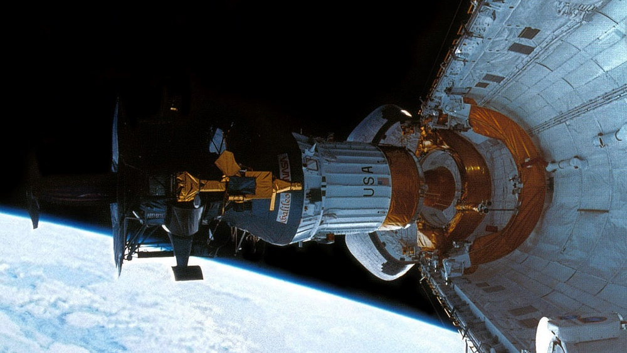
КА «Галилео» с разгонным блоком ISU в грузовом отсеке «Атлантиса»

Slide 22
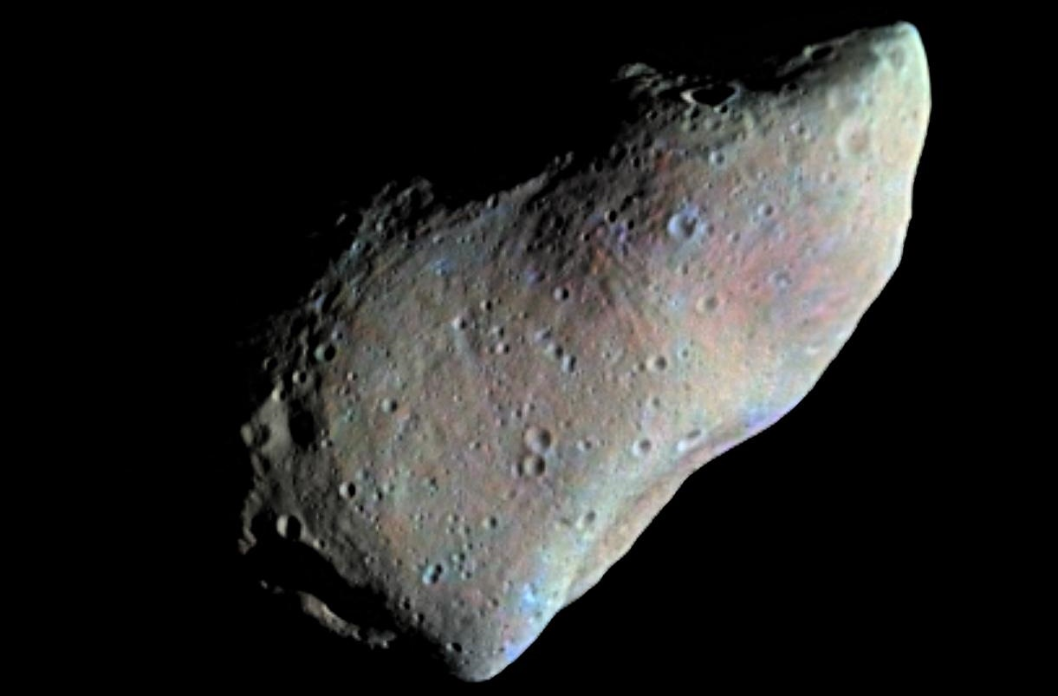
Астероид (951) Гаспра
(цвета усилены)

Slide 23
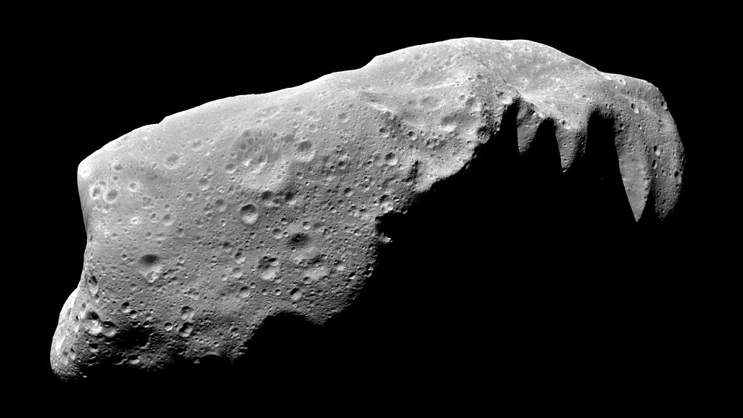
Астероид (243) Ида
со спутником Дактиль

Slide 24
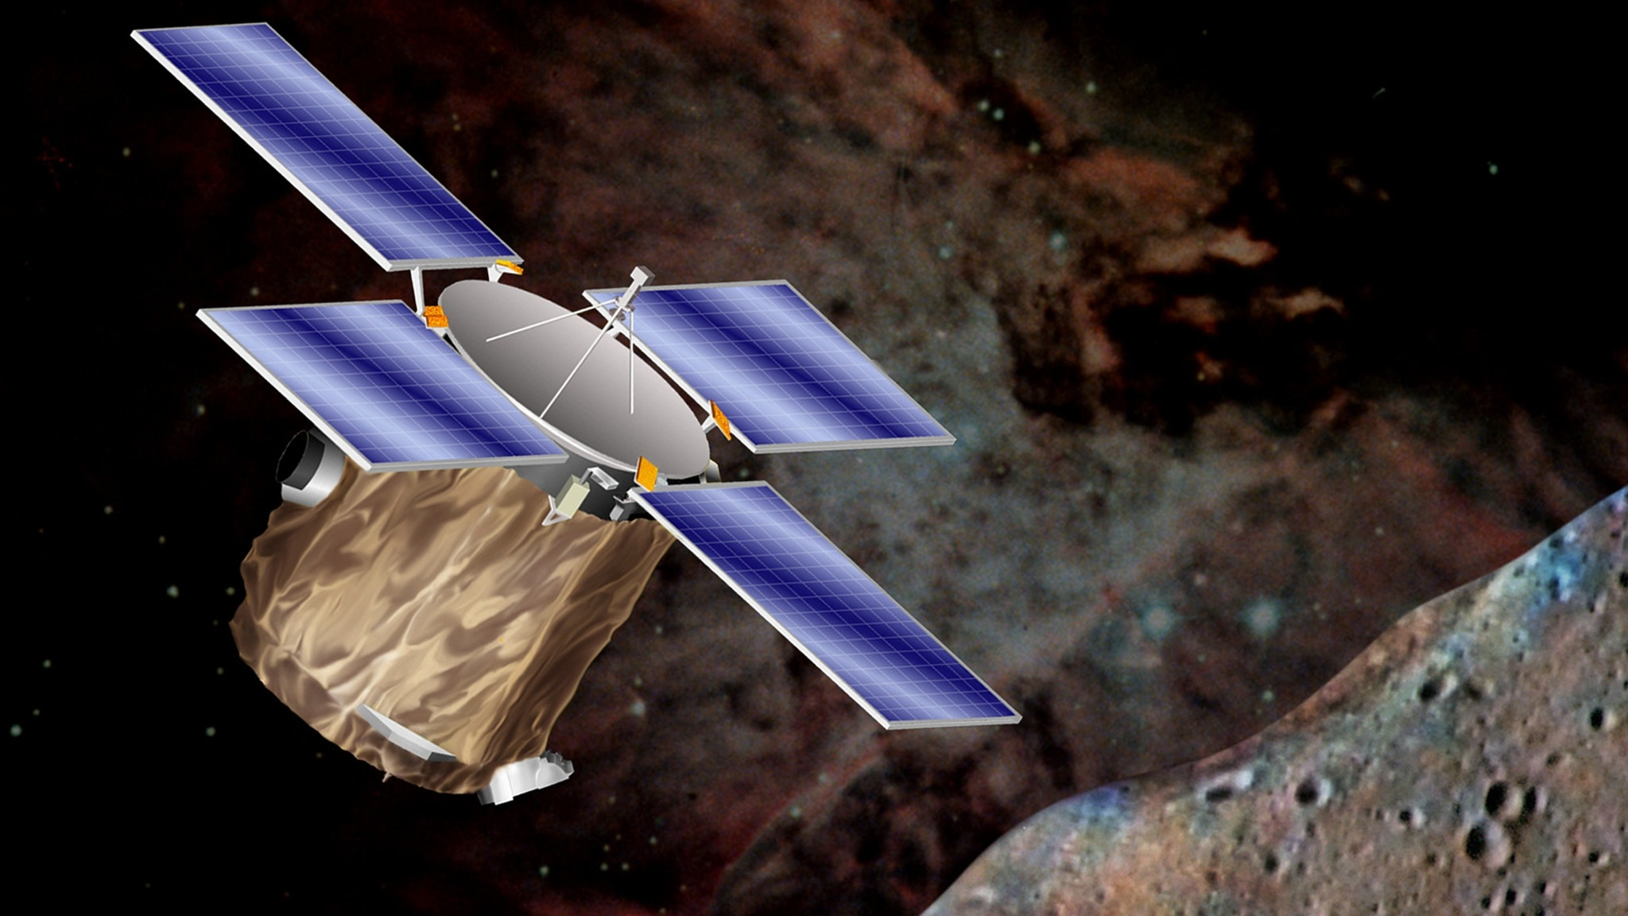
Космический аппарат NEAR Shoemaker

Slide 25
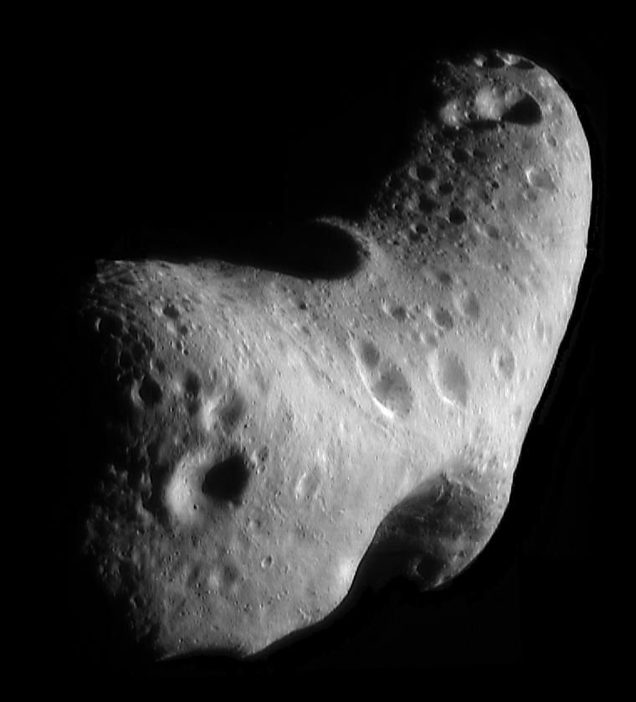
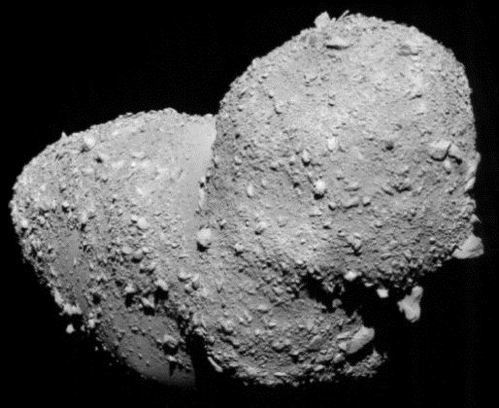
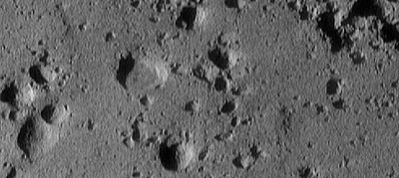
Астероид Эрос

Slide 26
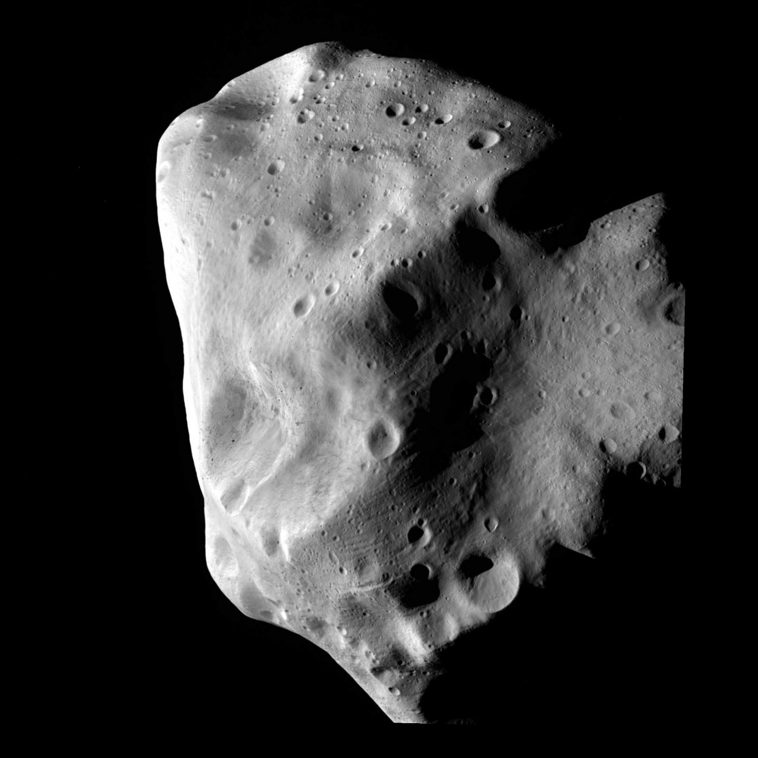
Малые тела Солнечной системы
К началу 2015 года число пронумерованных астероидов из главного пояса превысило 380 000.
Астероид (21) Лютеция

Slide 27
В Главном поясе астероидов насчитывается несколько миллионов объектов.

Slide 28
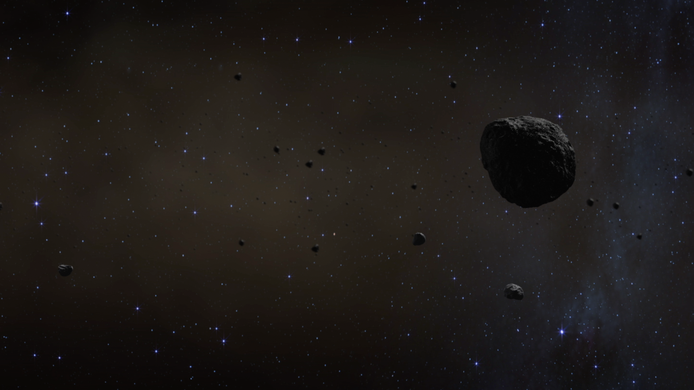
Плотность объектов в Главном поясе астероидов крайне мала.

Slide 29
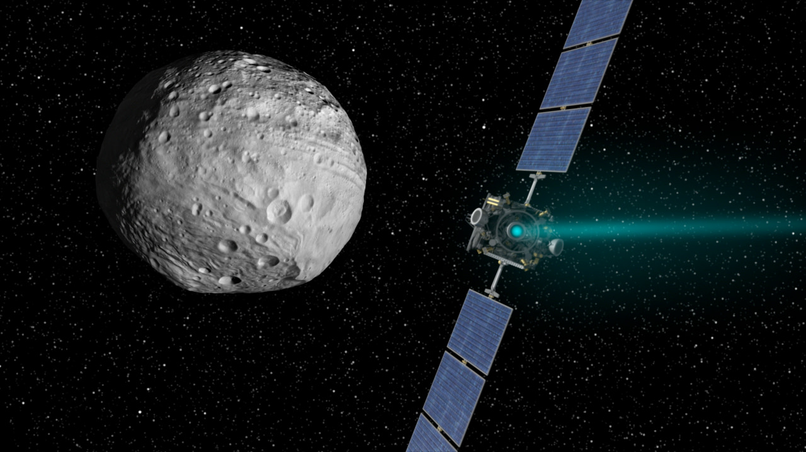
Вероятность столкновения КА с астероидом составляет примерно 1 : 1 000 000 000.

Slide 30
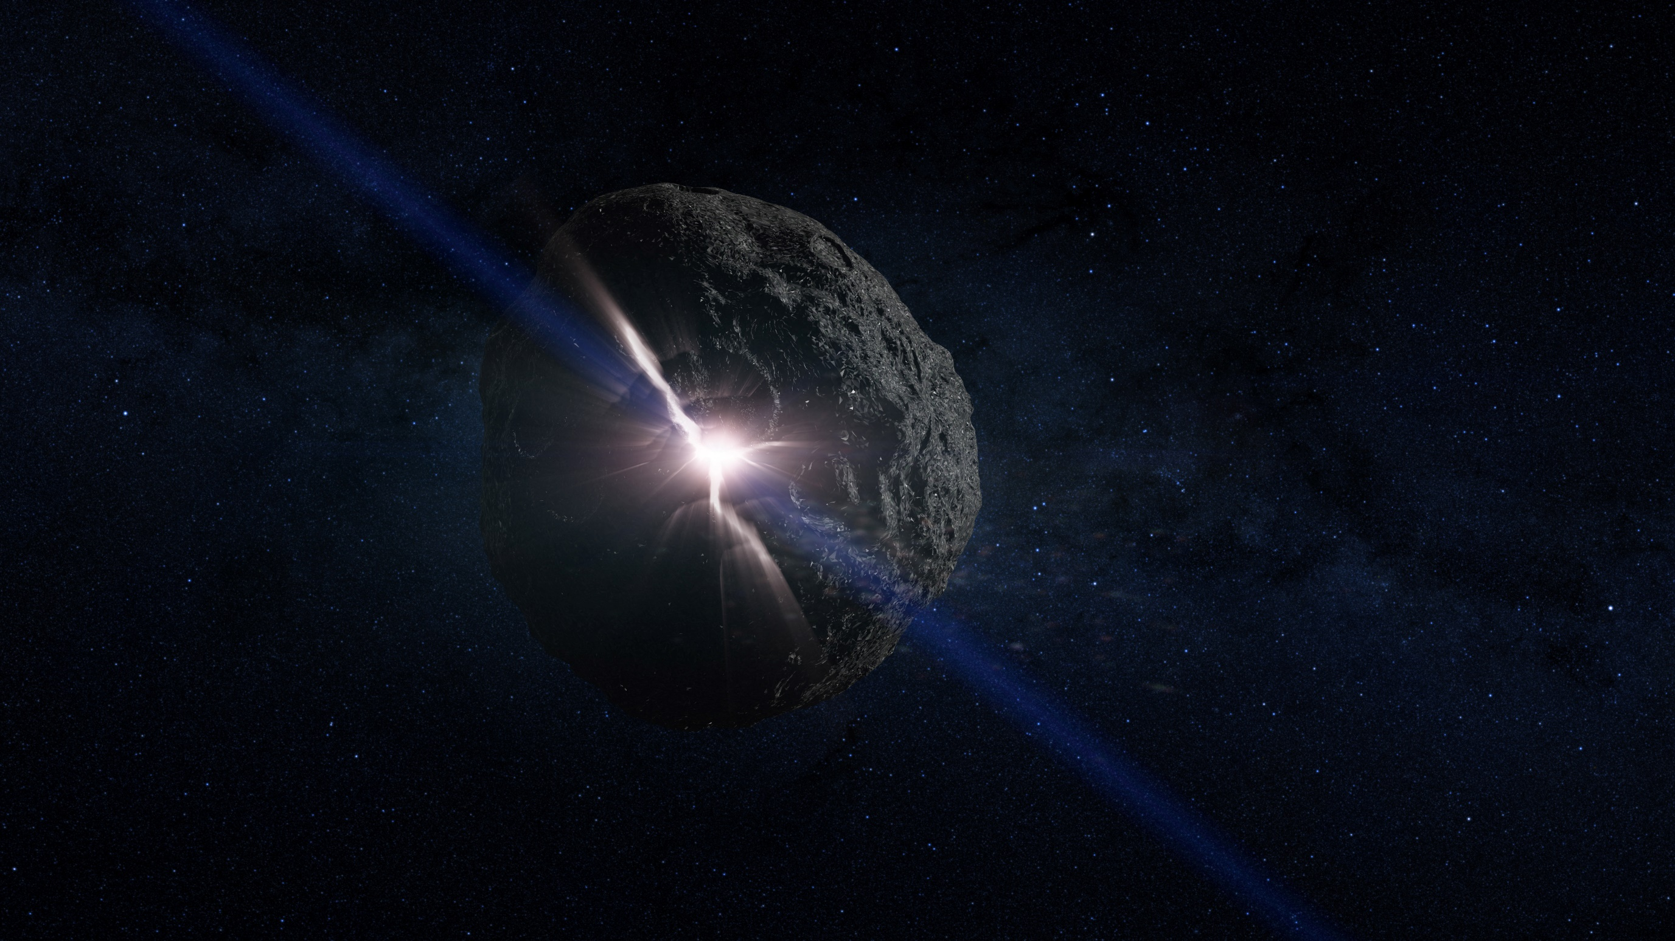

Slide 31
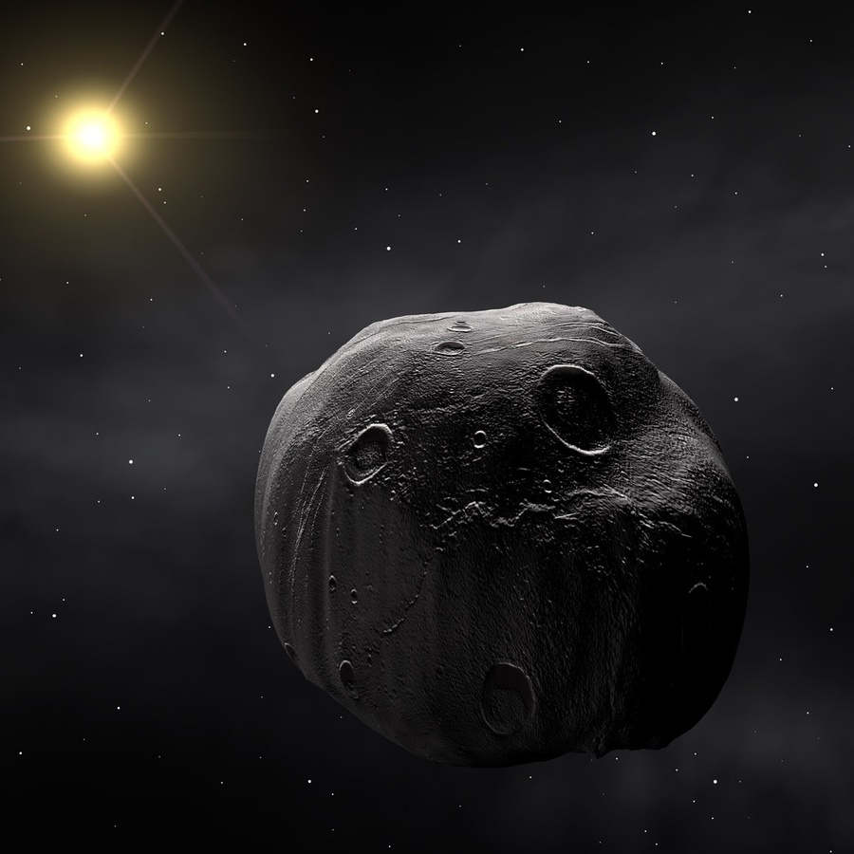
Малые тела Солнечной системы
Метеоритное тело —
каменное или железное небесное тело разнообразных размеров, форм и составов.

Slide 32
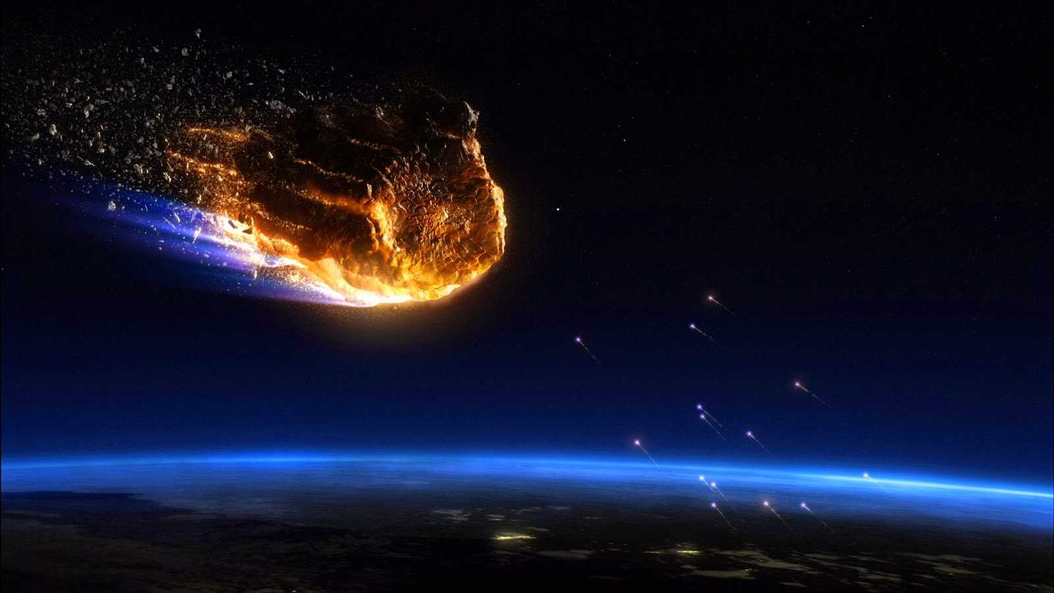

Slide 33
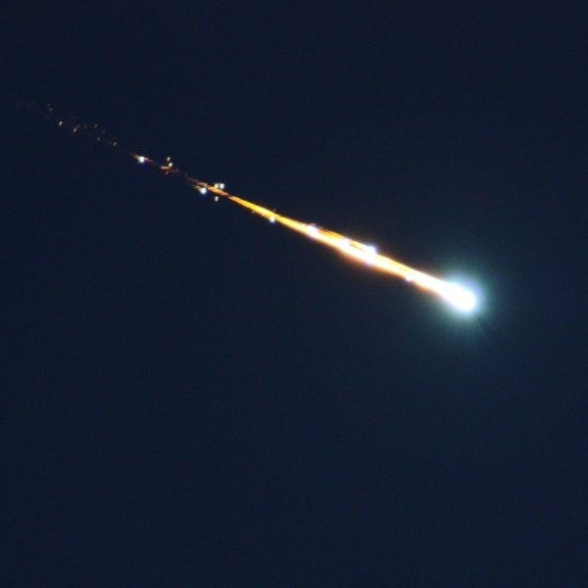
Малые тела Солнечной системы
Болид —
яркий огненный шар на небе, образовавшийся в результате вторжения метеоритного тела в атмосферу Земли.
Болид в небе над Нидерландами

Slide 34
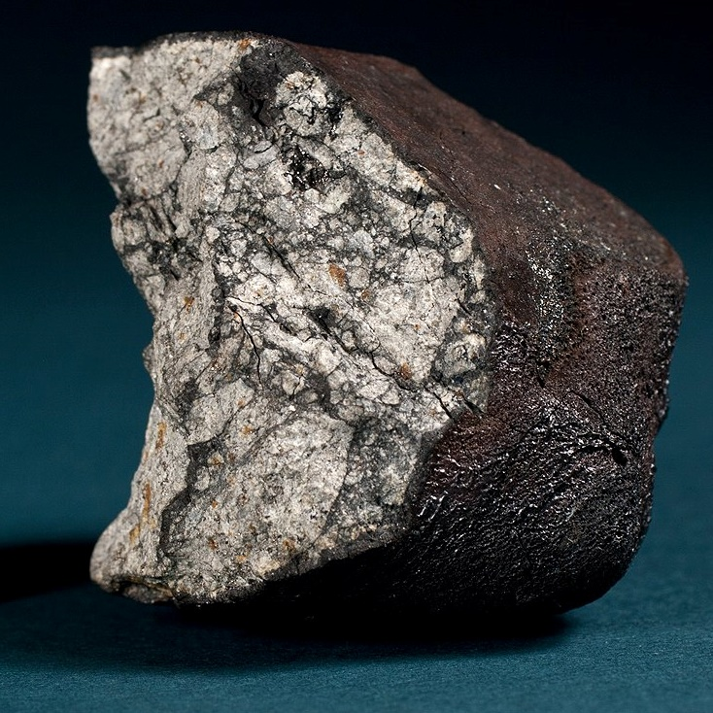
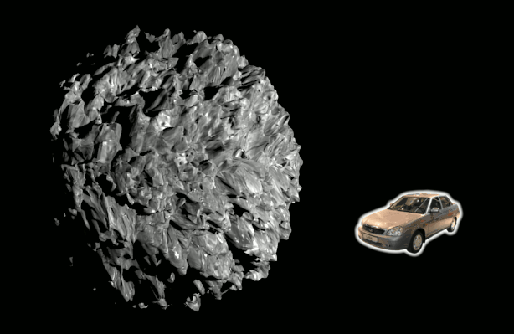
Малые тела Солнечной системы
Падение метеорита Челябинск — столкновение с земной поверхностью фрагментов небольшого астероида, разрушившегося на высоте 10—15 км в результате торможения в атмосфере Земли 15 февраля 2013 г.
Взрыв болида над Челябинском
Фрагмент метеорита Челябинск
Метеоритное тело в представлении художника

Slide 35
Малые тела Солнечной системы
Болид —
яркий огненный шар на небе, образовавшийся в результате вторжения метеоритного тела в атмосферу Земли.
Взрыв болида в небе над Крымом 21 ноября 2013 г.

Slide 36
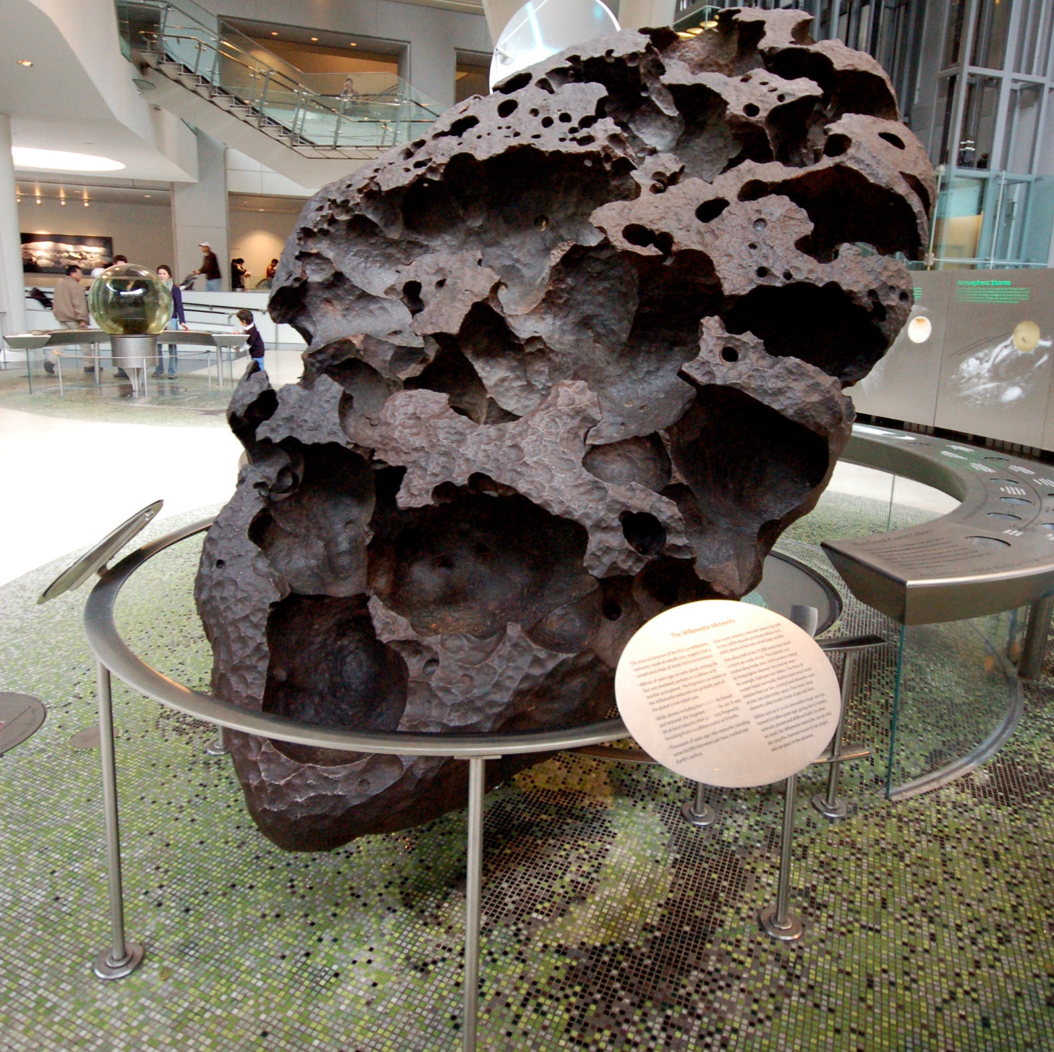
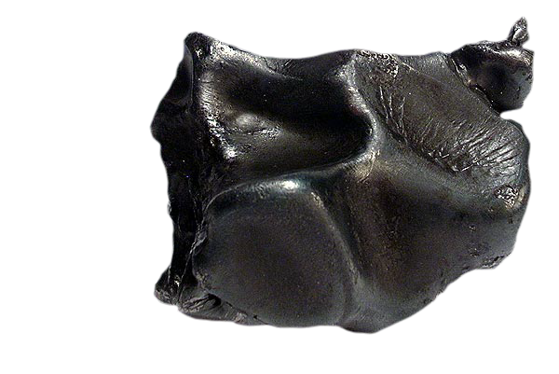
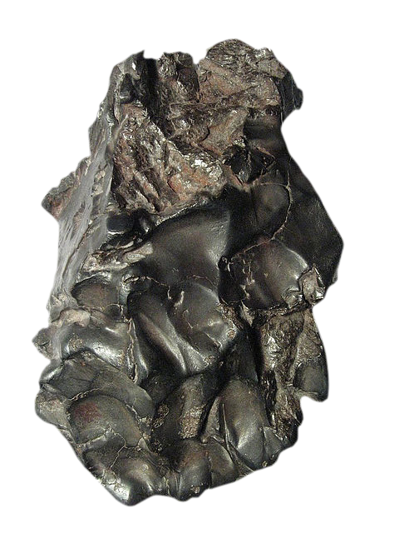
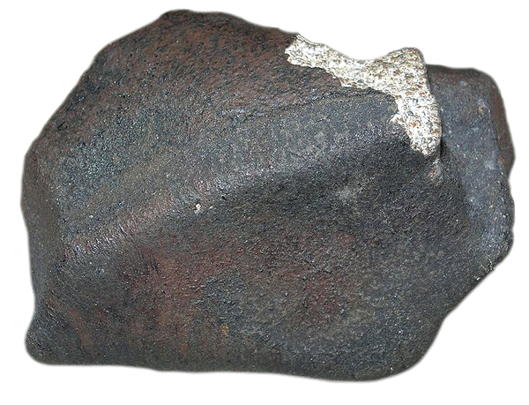
Малые тела Солнечной системы
Метеорит —
тело космического происхождения, упавшее на поверхность крупного небесного объекта.
Метеорит Уилламет

Slide 37
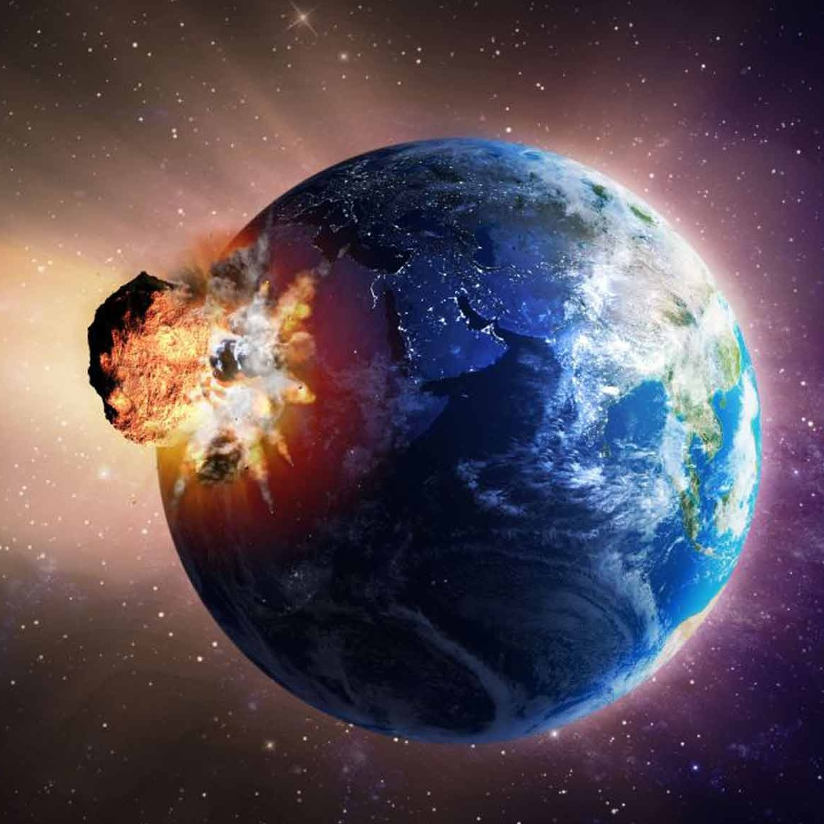
Малые тела Солнечной системы
Импактное событие—
столкновение крупного метеорита, астероида, кометы или иного небесного тела с Землёй или другой планетой.

Slide 38
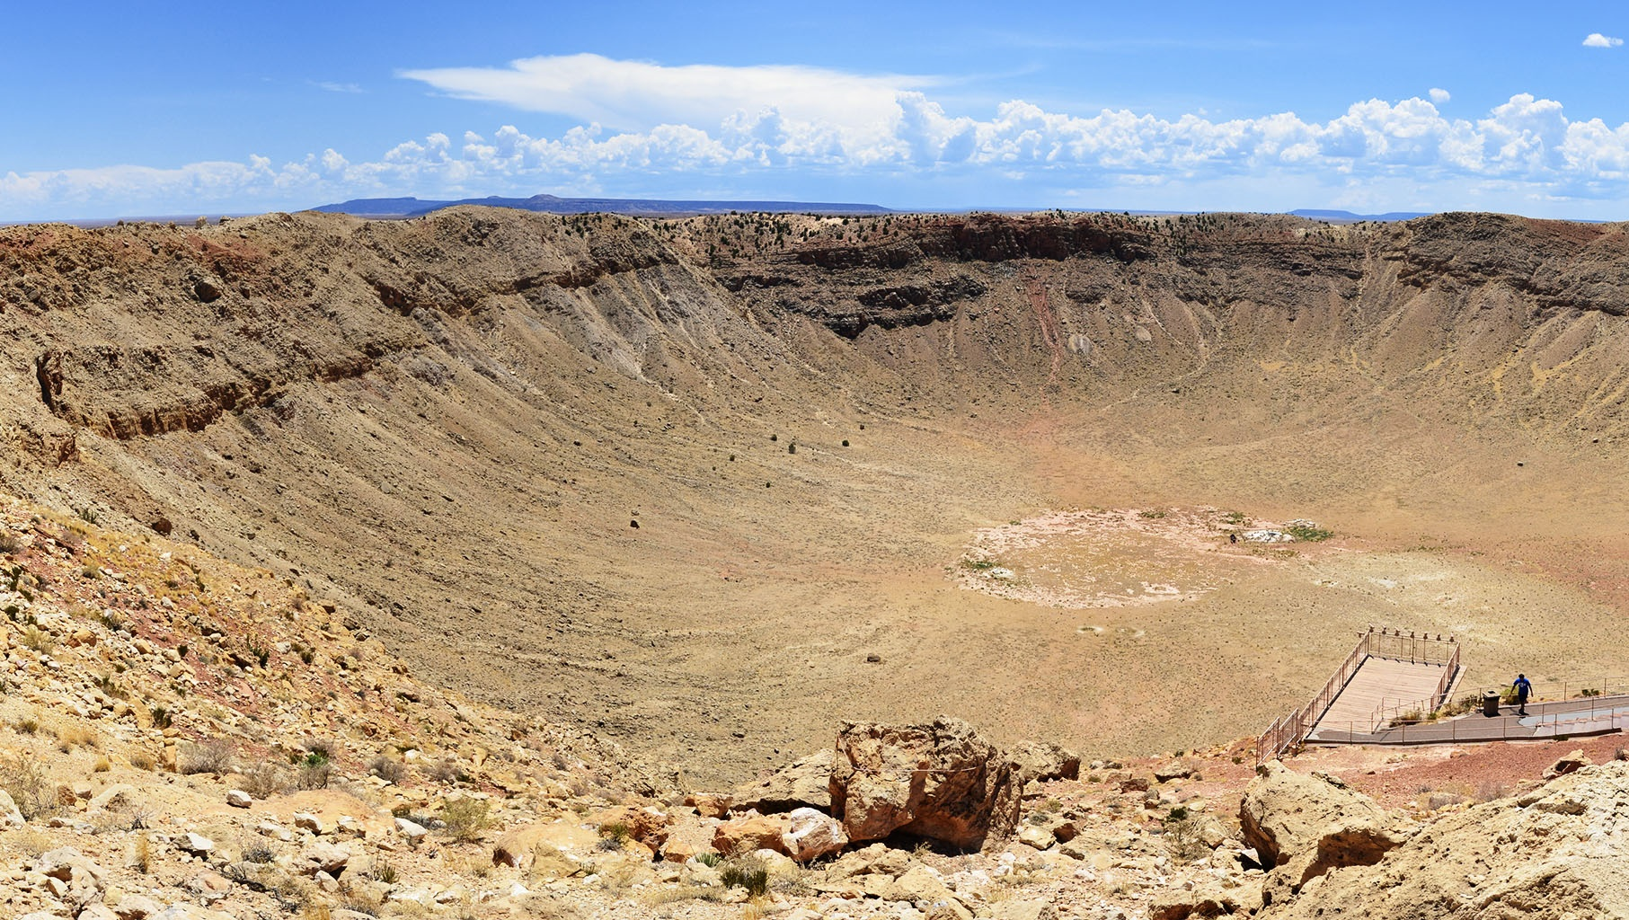
Аризонский метеоритный кратер

Slide 39
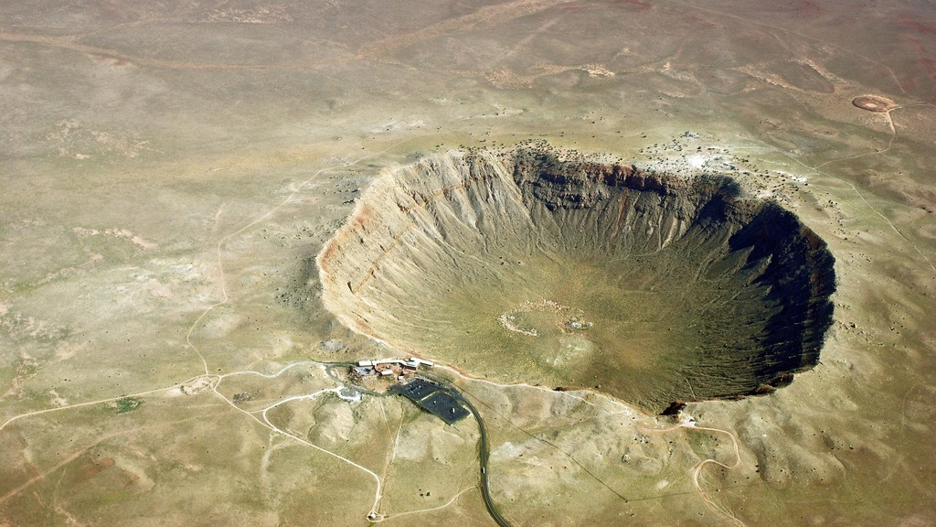
Аризонский метеоритный кратер

Slide 40
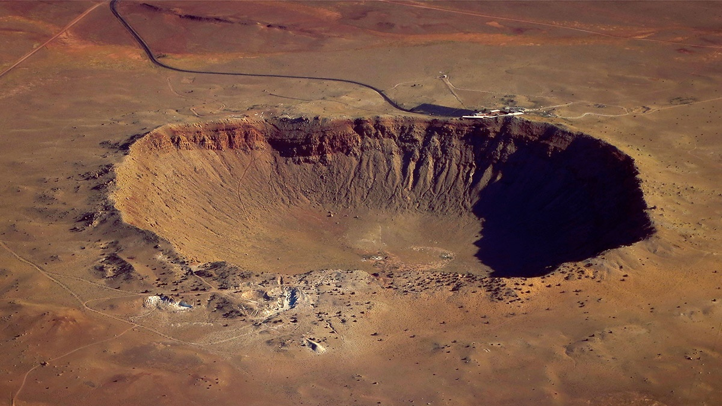
Аризонский метеоритный кратер

Slide 41
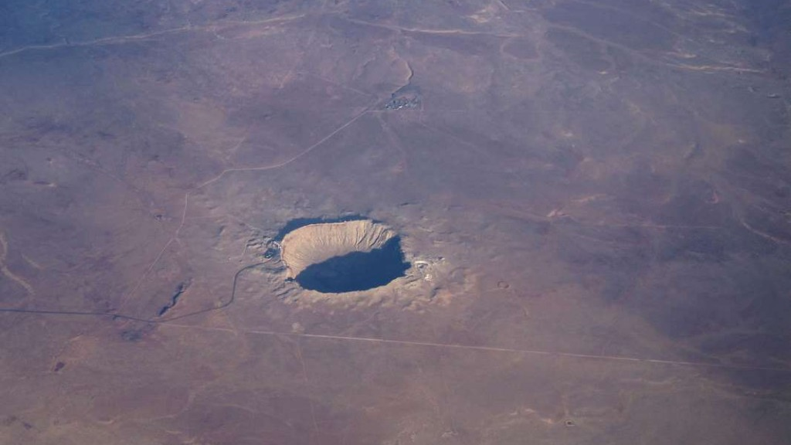
Аризонский метеоритный кратер (вид из космоса)

Slide 42
Типы метеоритов
по химическому составу
Каменные
Железно-каменные
Железные

Slide 43
Малые тела Солнечной системы
Каменные метеориты —
наиболее распространённый тип, составляющий 90 % всех падающих на Землю метеоритов.

Slide 44
Малые тела Солнечной системы
Хондры —
округлые образования размером 0,5—1,0 мм, представляющие собой быстро затвердевшие капли расплавленного силикатного вещества.
Метеорит Челябинск

Slide 45
Малые тела Солнечной системы
Железные метеориты
примерно на 90 % состоят из железа и на 9 % из никеля.
Метеорит Гоба

Slide 46
Малые тела Солнечной системы
Железно-каменные метеориты —
промежуточная группа метеоритов, которые почти на 50 % состоят из железа и на 50 % из камня.

Slide 47
Комета C/2011 W3 (Лавджоя), сфотографированная с МКС 21 декабря 2011 г.

Slide 48
Малые тела Солнечной системы
Кометы —
непрочные тела, представляющие сгустки замёрзшего газа и пыли, которые вращаются вокруг Солнца по сильно вытянутым эллиптическим орбитам.
Комета Хейла — Боппа
Комета Макнота

Slide 49
Комета Икэя — Сэки

Slide 50
Комета в представлении художника

Slide 52
Появление кометы в 1066 г. Фрагмент гобелена из Байё Ок. 1070 г.

Slide 53
Древнекитайский манускрипт с изображением комет

Slide 54
Строение кометы
Ядро
Кома
Хвост

Slide 55
Малые тела Солнечной системы
Ядро кометы —
самая твёрдая часть кометы, в которой сосредоточена почти вся её масса.
Ядро кометы Темпеля

Slide 56
АМС «Deep Impact» пролетает возле кометы Хартли (3D-модель)

Slide 57
АМС «Deep Impact» после отделения зонда «Импактор» (изображение художника )

Slide 58
Мозаика снимков столкновения «Импактора» с кометой Харли-1

Slide 59
Мозаика снимков столкновения «Импактора» с кометой Харли-1 (вид с АМС «Deep Impact»)

Slide 60
Поверхность кометы Темпеля-1 до (слева) и после (справа) столкновения с «Импактором»
Кратер от удара

Slide 61
Малые тела Солнечной системы
Ядро кометы состоит из очень рыхлого материала и представляет собой ком пыли с порами, занимающими до 80 % его объёма.
Ядро кометы
Чурюмова — Герасименко

Slide 62
Малые тела Солнечной системы
Кома —
окружающая ядро светлая туманная оболочка чашеобразной формы, состоящая из газов и пыли.
Комета C/2001 Q4

Slide 63
Диаметр комы кометы Холмса 9 ноября 2007 г. составил 1,4 млн км, сделав её самым большим по размеру (но не по массе) объектом в Солнечной системе.

Slide 64
Малые тела Солнечной системы
Кома вместе с ядром составляют голову кометы.
Комета C/2001 Q4

Slide 65
Малые тела Солнечной системы
Хвост кометы —
вытянутый шлейф из пыли и газа кометного вещества, образующийся при приближении кометы к Солнцу.
Хвост кометы Макнота

Slide 66
Фёдор Александрович Бредихин
1831—1904

Slide 67
Малые тела Солнечной системы
1
Хвост образуется при ускорении солнечным ветром кометных ионов и направлен почти точно от Солнца.

Slide 68
Малые тела Солнечной системы
2
Хвост несколько изогнут, состоит из пылинок, имеющих размер от долей до десятков микрометров.

Slide 69
Малые тела Солнечной системы
3
Хвост, состоящий из более крупной пыли, сильно изогнут под воздействием магнитного поля.

Slide 70
Малые тела Солнечной системы
4
«Антихвост» —
выброс из головы кометы, направленный прямо к Солнцу.

Slide 71
Комета Хякутакэ (длина хвоста составила около 300 млн км)

Slide 72
Комета Холмса (кома тянется на 1,4 млн км от ядра)

Slide 73
Ядро кометы Чурюмова — Герасименко

Slide 74
Кометы называют «видимым ничто».

Slide 75
Малые тела Солнечной системы
Короткопериодические кометы —
кометы, период появления которых не более 200 лет.
Комета Швассмана — Вахмана

Slide 76
Малые тела Солнечной системы
Долгопериодические кометы —
кометы, период появления которых составляет более 200 лет.
Комета Макнота

Slide 77
Динарий с изображением Цезаря (на реверсе изображена комета)

Slide 78
Закон всемирного тяготения
Любые два тела притягивают друг друга силами, прямо пропорциональными произведению масс этих тел и обратно пропорциональными квадрату расстояния между ними.
И. Ньютон
$$\vec{F}=G\frac{m_{1}m_{2}}{{\vec{r}}^{3}}\vec{r}$$

Slide 79
Большая комета 1680 года

Slide 80
Большая комета 1680 года

Slide 81
Кометы 1531, 1607 и 1682 годов —
это одна и та же комета, период которой равен 76 годам.
Эдмунд Галлей
1656—1742

Slide 82
Комета Галлея

Slide 83
Комета Галлея

Slide 84
КА «Розетта»

Slide 86
Поверхность кометы
Чурюмова — Герасименко

Slide 87
Поверхность кометы
Чурюмова — Герасименко

Slide 88
«Филы» на поверхности кометы
(представление художника)

Slide 89
При каждом пролёте около Солнца ядро кометы теряет около 0,001 своей массы и со временем погибает.
Ядро кометы
Чурюмова — Герасименко

Slide 90
Падение фрагментов кометы Шумейкеров — Леви 9 на Юпитер (в южном полушарии видны следы столкновений)

Slide 91
Шлейф пыли от кометы Галлея

Slide 93
Малые тела Солнечной системы
Метеор («падающая звезда») — явление, возникающее при сгорании в атмосфере Земли мелких метеорных тел (метеороидов).
Вид на метеор с МКС

Slide 94
Метеорный поток

Slide 95
Малые тела Солнечной системы
Метеорный поток (звездопад, звёздный дождь) —
постоянные массы метеоров, появляющиеся в определённое время года, в определённой стороне неба.

Slide 96
Малые тела Солнечной системы
Радиант —
область небесной сферы, кажущаяся источником метеоров.
Метеорный поток
27 ноября 1885 г.

Slide 97
Персеиды (поток активен с 17 июля по 24 августа)

Slide 98
Квадрантиды (поток наблюдается ежегодно с 28 декабря по 7 января)

Slide 99
Леониды (поток наблюдается ежегодно с 14 по 21 ноября)

Slide 100
Выводы
Notes:
Так можно решить проблему большого количества слайдов с выводами. Формируем набор из скринов справа. Нужный скрин «выезжает» и слева показывается увеличенным. Т.к. заголовки в большинстве случаев расположены сверху, они будут видны даже на мелких слайдах.

